Slide 1
Déserts médicaux et espérance de vie
18/03

Slide 2
Dans l’ensemble des résultats présentés ci-dessous, on se restreint aux 12042 communes pour lesquelles nous avons au moins 1 décès par an entre 2015 et 2019 (sinon impossible d’exploiter des variations intra-communales de l’âge moyen de décès).
Il peut même être mieux d’imposer une restriction supplémentaire sur le nombre de décès par an (par exemple ne retenir que les communes avec au moins 5 décès par an) pour éviter que les estimations ne soient trop bruitées, mais cela se fait au prix d’une réduction de l’échantillon (par exemple, seules 5693 communes ont au moins 5 décès par an).

Slide 3
Décomposition de la variance
Variance | Âge moyen décès | APL | Densité médicale
Between | 51.45 | 1.44 | 0.84
Within | 63.64 | 0.06 | 0.06
Totale | 115.09 | 1.50 | 0.90
Part within | 55% | 4% | 7%
≥ 1 décès/an
(12042 communes)
Variance | Âge moyen décès | APL | Densité médicale
Between | 26.45 | 1.38 | 0.66
Within | 8.78 | 0.05 | 0.06
Totale | 35.24 | 1.44 | 0.73
Part within | 25% | 4% | 9%
≥ 5 décès/an
(5693 communes)

Slide 4
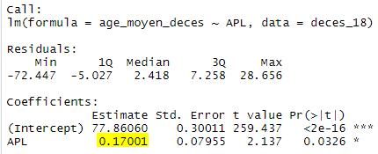
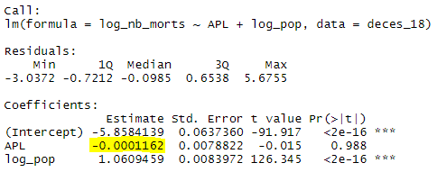
Cross-section sans covariables (2018)

Slide 5
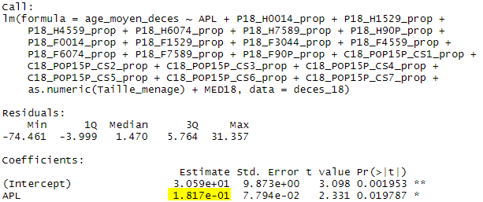
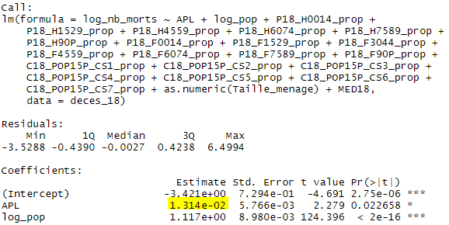
Cross-section avec covariables (2018)

Slide 6
Bilan cross-section
Signe cohérent pour l’âge moyen de décès, mais risque de variable inobservable
Signe incohérent pour le nombre de morts : peut être dû au fait que là où l’APL est + élevée, il y aussi + de structures de santé prenant en charge les malades en fin de vie: problème vient du fait que les données recensent le lieu de décès, et non le lieu de vie de la personne décédée. Cette hypothèse semble vérifier par la magnitude du coefficient associé au log de la population (1,12): en contrôlant pour la structure de la population, on s’attendrait à ce qu’une augmentation de 1% de la population conduise à une augmentation de 1% du nombre de décès. Or, on observe qu’une augmentation de 1% de la population conduit à une augmentation de 1,12% du nombre de décès, suggérant que lorsque la taille de la commune augmente, elle est plus susceptible d’accueillir des malades en fin de vie (dans les centres hospitaliers par exemple), ce qui conduit à une augmentation plus rapide du nombre de morts.

Slide 7
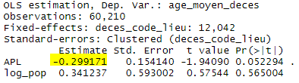
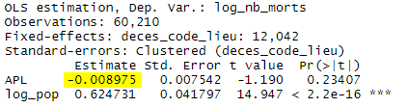
Panel sans covariables (seulement log pop)

Slide 8
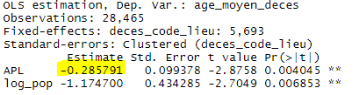
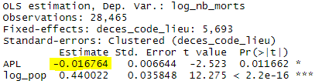
Panel sans covariables (≥ 5 décè/an)

Slide 9
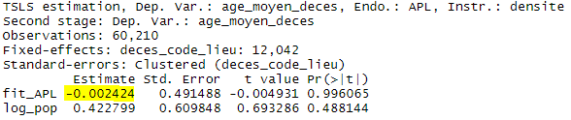
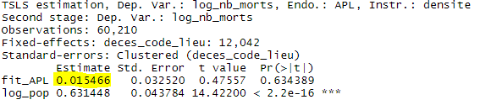
Panel avec APL instrumenté par densité

Slide 10
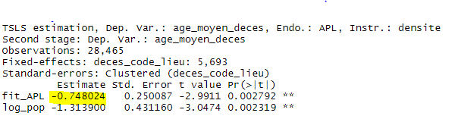
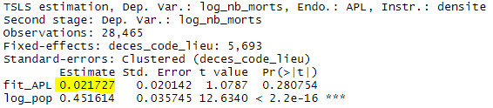
Panel avec APL instrumenté (≥ 5 décè/an)

Slide 11
Bilan panel
Signe incohérent pour l’âge moyen de décès: pour une même commune, on trouve que lorsque l’APL augmente, l’âge moyen de décès diminue. Cela est encore plus marqué lorsqu’on instrumente, donc le problème ne semble pas venir de l’endogénéité de l’APL (bien que le F-test du 1st stage soit assez faible: 5,3 ➔ risque d’instrument faible)
Peu de significativité pour le log du nombre de morts

